Slide 1

Aplicaţie pentru gestionarea unui arbore genealogic
Drăghici Bogdan
Calculatoare română

Slide 2
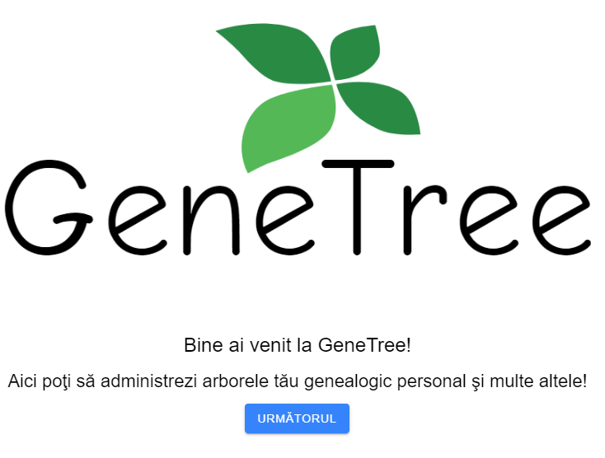
Ce este GeneTree?
GeneTree este o aplicaţie PWA destinată în special stocării şi gestionării informaţiilor despre persoanele din arborele genealogic al utilizatorului.
Aceasta permite printre altele vizualizarea sub formă de arbore a rudelor dintre persoane
Facilitează găsirea de noi rude, astfel extinde cunoştinţele despre rude.
Păstrează vie amintirea despre strămoşi.

Slide 3
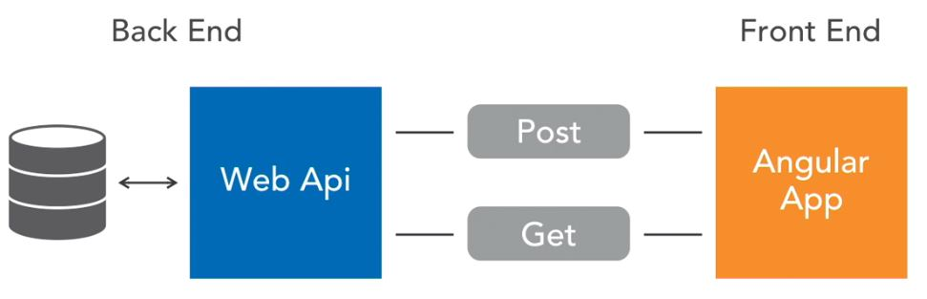
Arhitectura sistemului
Aplicaţia este alcătuită din două soluţii: backend şi frontend.
Backend-ul, sau “stratul de access la date”, se ocupă cu stocarea şi furnizarea de informaţii despre arborii genealogici.
Frontend-ul, sau “stratul de prezentare”, are scopul de a realiza interacţiunea cu utilizatorul.

Slide 4
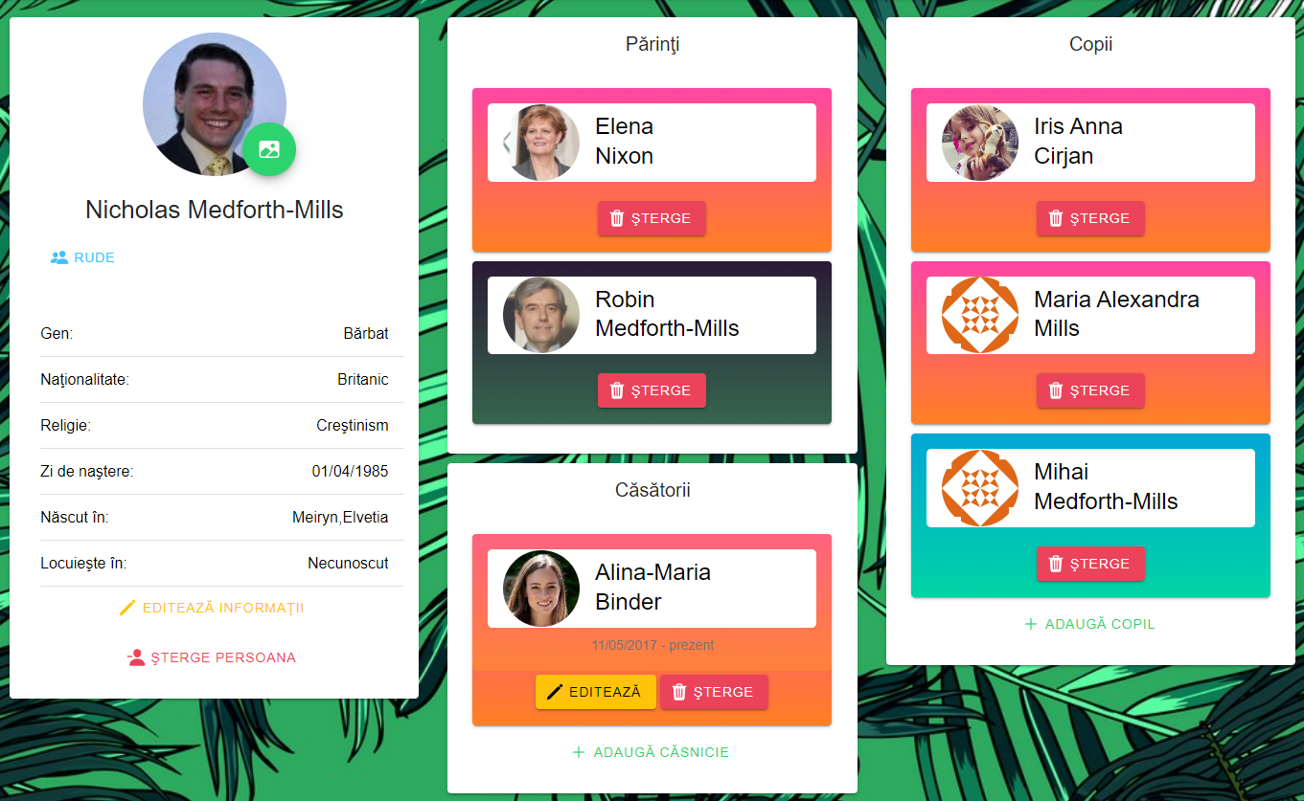
Adăugare informaţii despre rude
Aplicaţia permite adăugarea de informaţii despre rude, cât şi legăturile de paternitate/maternitate şi căsătoriile dintre acestea.

Slide 5
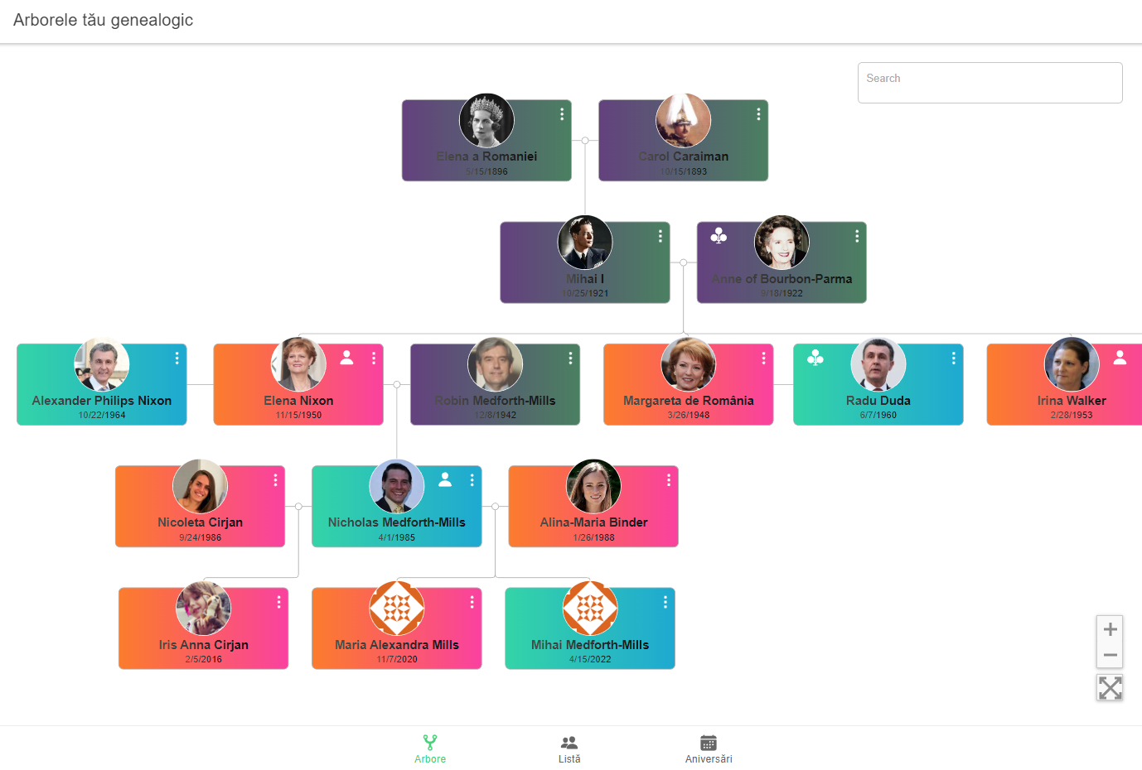
Vizualizarea arborelui genealogic
Funcţionalitatea cea mai importantă a aplicaţiei.
Permite vizualizarea persoanelor sub formă de arbore.
Accesibilitate la mai multe informaţii despre acestea.

Slide 6
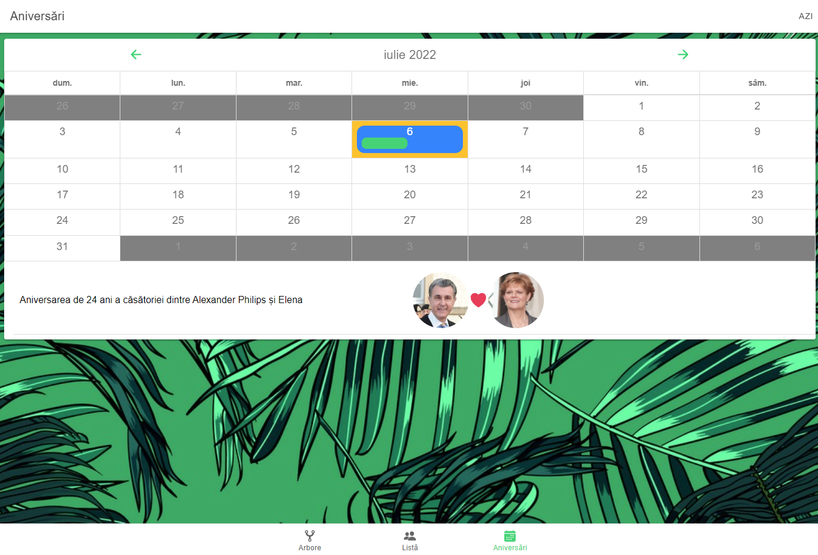
Calendar pentru evenimente
Calendarul permite utilizatorului să vadă informaţii despre aniversări despre nuntă şi despre zilele de naştere din orice lună sau an.

Slide 7
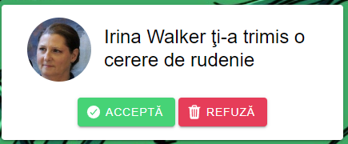
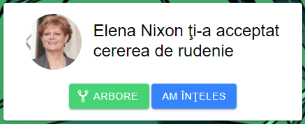
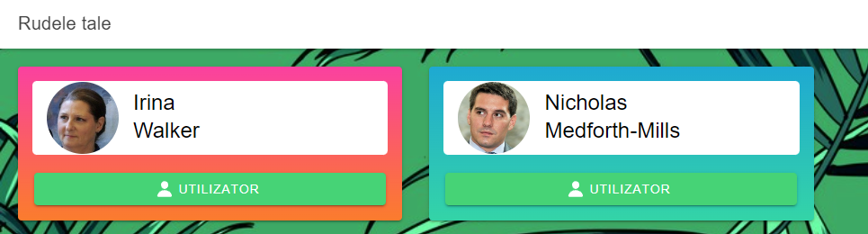
Adăugare rude
Aplicaţia facilitează căutarea de rude şi adăugarea acestora într-o listă de utilizatori-rude.
Utilizatorii pot vedea arborii genealogici ai celorlalte rude.

Slide 8
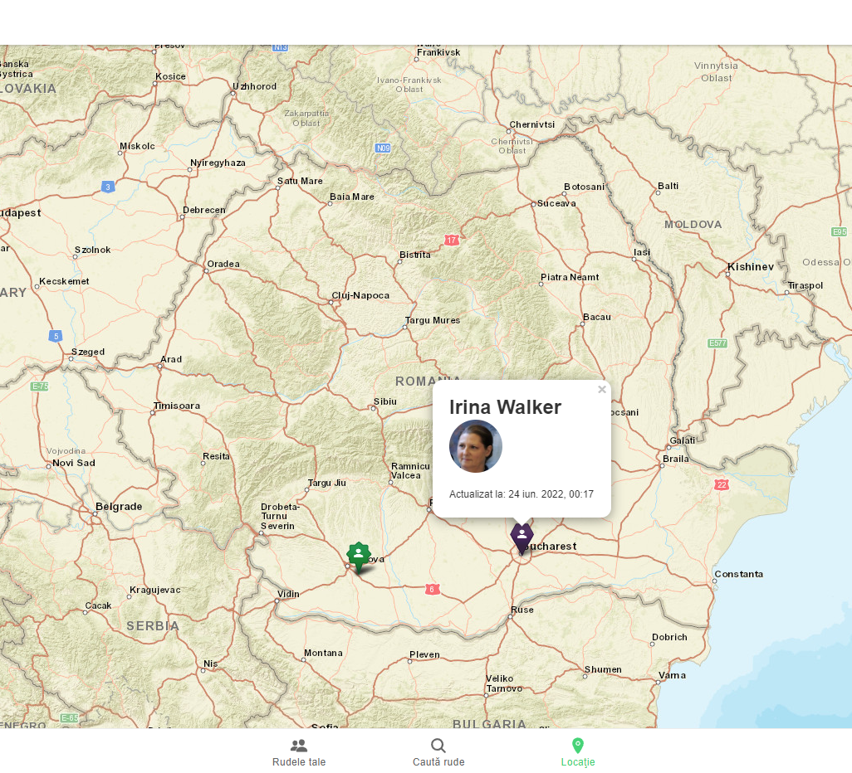
Localizarea rudelor pe hartă
Utilizând GPS-ul dispozitivului utilizatorului se pot stoca informaţii despre ultima locaţie a utilizatorului.
Pe hartă vor fi vizibile ultima locaţie cunoscută a rudelor şi propria locaţie.

Slide 9
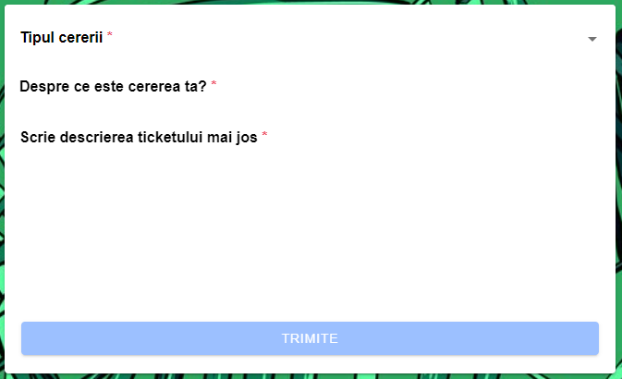
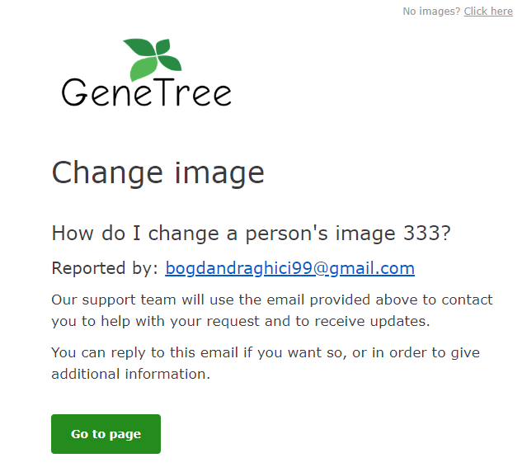
Suport prin e-mail
Utilizatorii au posibilitatea de a cere asistenţă folosind un formular de suport.
Un mail cu cererea va fi generat şi trimis bazat pe e-mail-ul utilizatorului.

Slide 10
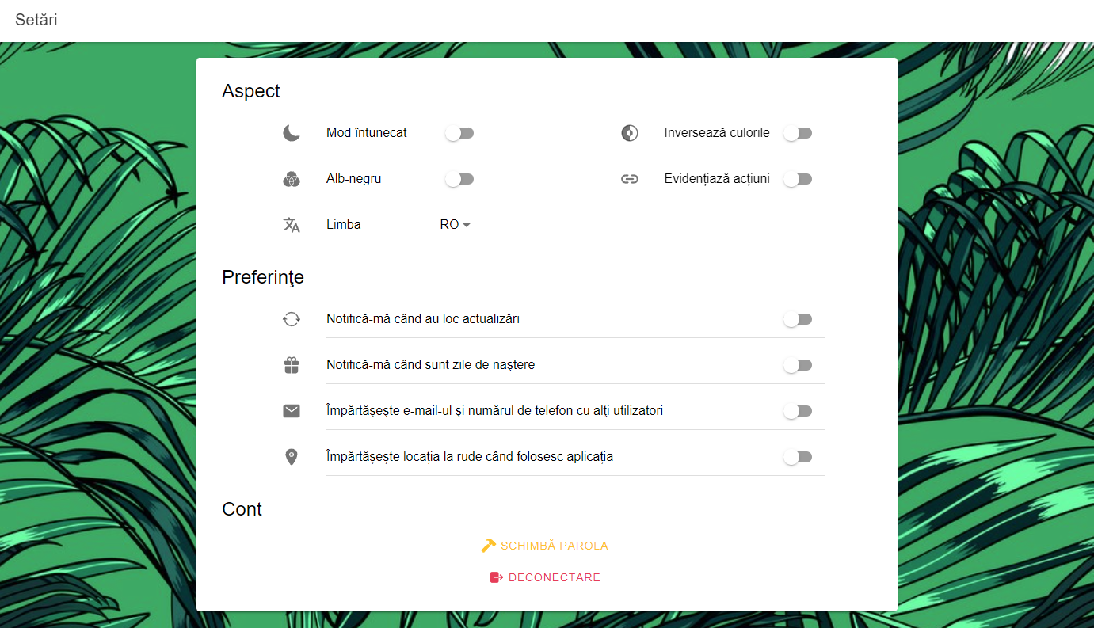
Preferinţe şi accesibilitate
Drept accesibilitate se poate seta tema aplicaţiei, evidenţierea acţiunilor şi limba întregii aplicaţii.
Utilizatorul poate seta preferinţe de notificări şi confidenţialitate.

Slide 11
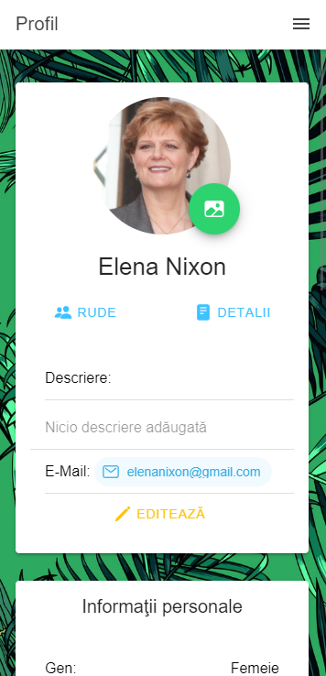
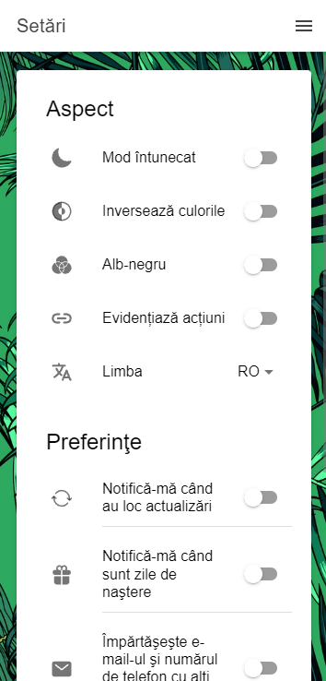
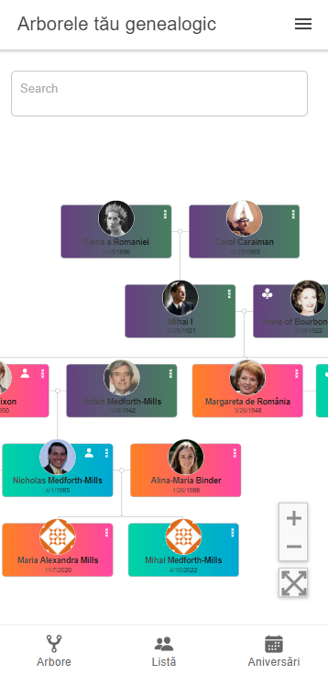
Receptivitate
Aplicaţia a fost concepută pentru a oferi o experienţă plăcută şi pe ecranele dispozitivelor mobile

